Slide 1
블록체인 기반 디지털아이템 전자 거래 시스템
2021.12
Moonstone
최문석, 송인용

Slide 2
목차
기획안 내용
아이디어 구현 계획
결과물
시연영상
기대효과
향후개발 계획

Slide 3
개요
1.1 기획안 내용
3 / 14
블록체인 기반 디지털아이템 전자 거래 시스템
블록체인에 기반하여 디지털 아이템에 대한 거래와, 디지털 상에서의 아이템에 대한 소유권을 증명할 수 있는 시스템이다.
OAuth2.0을 통한 쉬운 회원가입과,Klayton 기반으로 만든 대체가능한 토큰을 이용한 거래방식이 특징이다.

Slide 4
개발목적과 필요성
1.1 기획안 내용
4 / 14
METAVERSE
디지털 콘텐츠
저작권

Slide 5
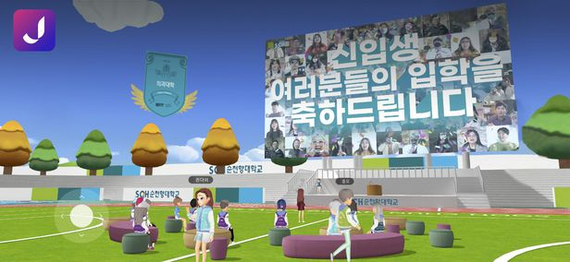
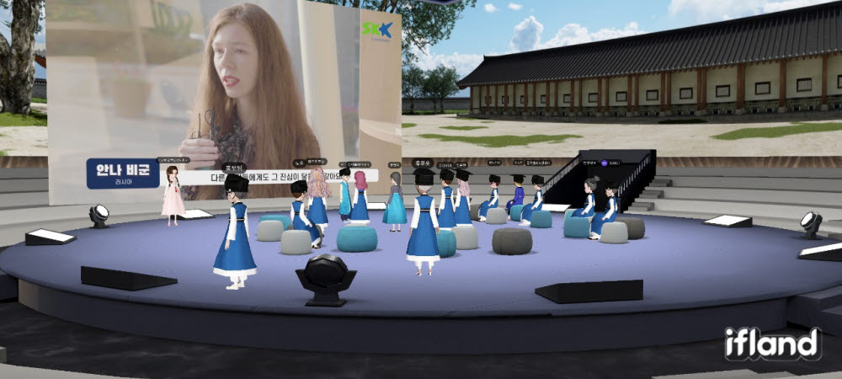
개발목적과 필요성
1.1 기획안 내용
5 / 14
메타버스(metaverse) 또는 확장 가상 세계는 가상, 초월을 의미하는 '메타'(meta)와 세계, 우주를 의미하는 '유니버스'(universe)를 합성한 신조어다.’
3차원에서 실제 생활과 법적으로 인정되는 활동인 직업, 금융, 학습 등이 연결된 가상 세계를 뜻한다. 구체적으로, 정치와 경제, 사회, 문화의 전반적 측면에서 현실과 비현실이 공존하는 생활형, 게임형 가상 세계라는 의미로 폭넓게 사용한다 – 출처 위키백과
메타버스로 구현된 순천향대 대운동장에서 열리는 2021년 신입생 입학식 전경. /SK텔레콤 제공
메타버스로 구현된 성균관대 세계성균한글백일장 모습/ https://m.etnews.com/20210910000213

Slide 6
개발목적과 필요성
1.1 기획안 내용
6 / 14
METAVERSE
디지털 콘텐츠
저작권

Slide 7

개발목적과 필요성
1.1 기획안 내용
7 / 14
출처 : 한경뉴스 ‘불법에 멍드는 디지털콘텐츠…웹툰 피해 1조원’ 2019.01.27
디지털 콘텐츠는 현실세계에 비해, 불법복제가 쉽다는 문제점이 있고 이를 배포하는것도 간단하다
반대로 자신이 원작자라는 것을 증명해내는것은 이것과 달리 매우 어렵다는 문제점이 있으며, 이를 소유할 권리를 가지고 있다 주장하는건 더더욱 힘들다.

Slide 8
개발 목적과 필요성
1.1 기획안 내용
8 / 14
REAL
WOLRD
VIRTUAL
WORLD
문제점
가상세계이기 때문에 자신의 한 행위나, 결과물에 대한 현실에서 증명이 어렵다.
같은 가상세계더라도, 데이터베이스가 다르면 소유에 대한 인정을 받을 수 없기 때문에 디지털 아이템의 거래가 제한적이다.
디지털 콘텐츠 아이템의 경우 저작권과 소유권을 가진 다는것에 대한 증명이 매우 어렵고 반대로 복제는 쉽기 때문에, 자신의 저작권이나 소유권을 쉽게 증명할 방법이 필요하다.

Slide 9
아이디어의 특징
1.1 기획안 내용
9 / 14
디지털 콘텐츠를 NFT화 전자지갑에 등록
NFT화 된 콘텐츠를 마켓에 등록하여 사용자간의 아이템이 거래될 수 있도록 한다.
현금을 사용하는게 아닌 대체가능한 토큰을 기반한 거래로, 모든 거래 기록이 블록체인에 등록되고 관리된다.

Slide 10











아이디어의 구현 계획
2.1 아이디어 구현 계획
10 / 14
구성도
인증정보 확인
DB
Auth Service
REST API
Spring cloud gateway
Block Chain
Service
SNS 로그인
Post Service
Firebase Auth

Slide 11
아이디어의 구현 계획
2.1 아이디어 구현 계획
11 / 14
구성도
팀원 | 역할
최문석 | 어플리케이션 개발, 블록체인 개발
송인용 | 백엔드개발, 블록체인 개발

Slide 12
아이디어 세부내용
2.1 아이디어 구현 계획
12 / 14
로그인
Application
Auth Service
Sign In Request
check result
Check Information
uid, token
OAuth2.0
로그인 결과가 true면 메인 페이지로 진행, False면 회원으로 진행

Slide 13
아이디어 세부내용
2.1 아이디어 구현 계획
13 / 14
회원가입
Application
Auth Service
Sign Up Request
Result, address
Sign up Service
Token, id, password, email
Create Account
Klaytn Service
회원가입이 정상적으로 진행되게 되면, Klaytn service를 통해 새로운 전자지갑을 생성한다.

Slide 14
아이디어 세부내용
2.1 아이디어 구현 계획
14 / 14
전자지갑
Application
BlockChain Service
Get NFT Items
Item List
Item Service
DB
Get
아이템 서비스 조회는 블록체인에 직접 요청을 보내는게 아닌 저장된 DB에 조회를 보내 해결한다.
블록체인에 직접적으로 이러한 부분을 요청할 경우 시간이 오래된 데이터를 가지고 오려면 많은 블록을 거쳐서 올라가야함으로 조회시간이 매우 오래 걸리는 문제점이 있다. 따라서 별도의 DB를 두어 이 문제를 해결한다.

Slide 15
아이디어 세부내용
2.1 아이디어 구현 계획
15 / 14
NFT 아이템 거래
Application
BlockChain Service
Purchase Item
hash
Trade Service
DB
Address, item
update
Transfer request
hash
Klaytn
아이템을 구매하게 될 경우, 먼저 서비스로 요청이 보내지게되고, Klaytn을 통해 NFT의 주소의 소유주를 변경하는 작업을 진행하게된다. 새로 나온 주소를 어플리케이션으로 반환해주며, DB에 저장된 아이템의 정보도 업데이트 해준다.

Slide 16
아이디어 구현 계획
2.1 아이디어 구현 계획
16 / 14
어플리케이션- 구현도
Splash
로그인 화면
회원가입 화면
메인 화면
하단 바
지갑화면
마켓화면
거래기록
화면
설정 화면
토큰정보
화면
아이템 상세정보 화면

Slide 17
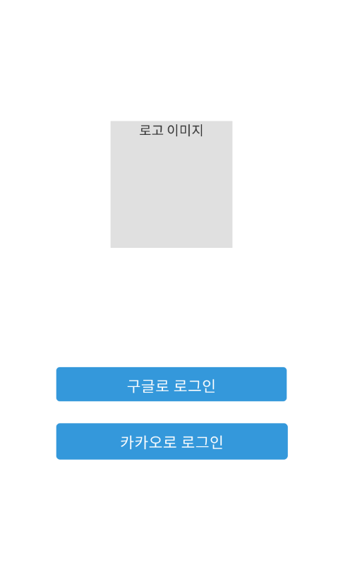
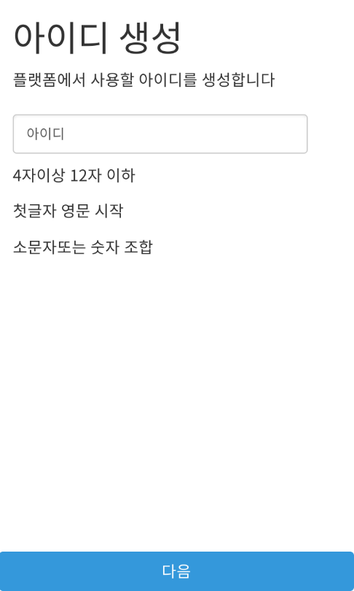
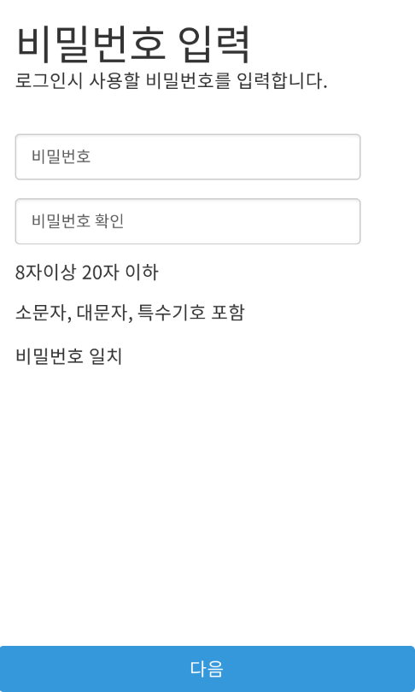
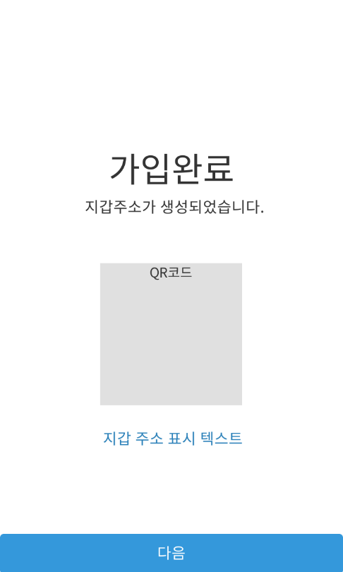
아이디어 구현 계획
2.1 아이디어 구현 계획
17 / 14
어플리케이션- 디자인
로그인 화면
회원가입 화면

Slide 18
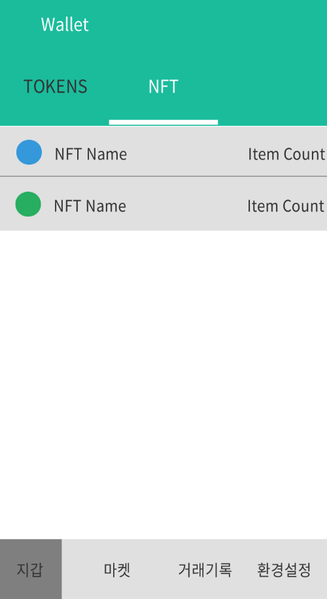
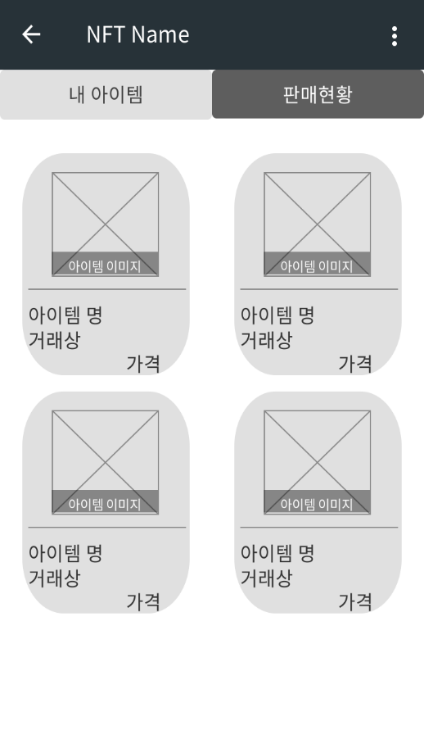
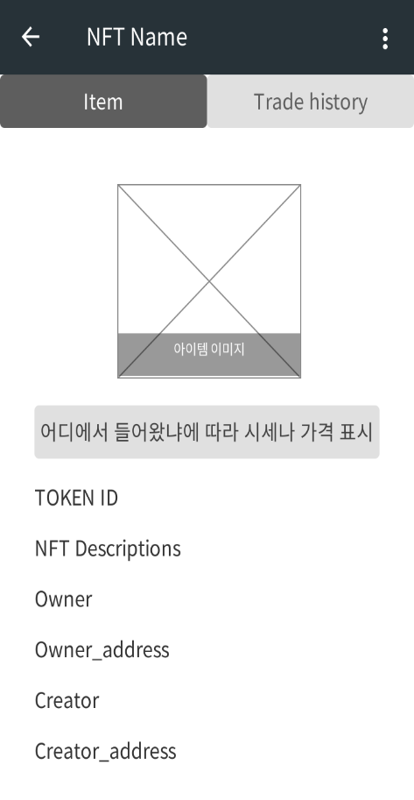
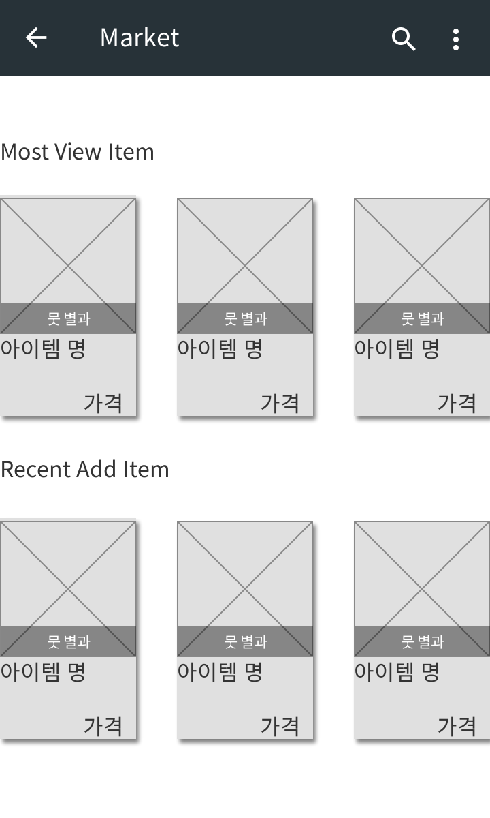
아이디어 구현계획
2.1 아이디어 구현 계획
18 / 14
어플리케이션- 디자인
메인 화면
아이템 화면
마켓 화면

Slide 19






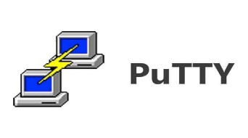

아이디어 구현계획
2.1 아이디어 구현 계획
19 / 14
네트워크 작업 환경
Github의 코드를 pull
하여 aws에서 배포
로컬 환경에서 작업한 코드를 Github에 업로드
github
클라이언트와 연동전 api 정상 동작 테스트
sts
Aws 서버에 원격 접속
Table plus
RDS 작업 환경
Notes:
[Git] SSH 키 생성 및 GitHub 저장소에 SSH로 접속하기 – JooTC
putty 다운로드 및 사용법 - 한글 버전 - 도라가이드 (dora-guide.com)
CloudExchange-rds
아마존 웹 서비스 - 위키백과, 우리 모두의 백과사전 (wikipedia.org)
TablePlus | Modern, Native Tool for Database Management

Slide 20
아이디어 구현계획
2.1 아이디어 구현 계획
20 / 14
배포 과정 및 보안
github
Jasypt라이브러리로 주요 설정 정보 암호화
Aws에서 복제한 코드는 메이븐을 통해 컴파일
암호화된 의존 설정 관리 파일을 디코딩할 수 있는 키는 환경변수에 저장되어 있음
외부 아이피 및 포트 차단
Notes:
[Git] SSH 키 생성 및 GitHub 저장소에 SSH로 접속하기 – JooTC
putty 다운로드 및 사용법 - 한글 버전 - 도라가이드 (dora-guide.com)
CloudExchange-rds
아마존 웹 서비스 - 위키백과, 우리 모두의 백과사전 (wikipedia.org)
TablePlus | Modern, Native Tool for Database Management

Slide 21
아이디어 구현계획
2.1 아이디어 구현 계획
21 / 14
오픈소스및 소프트웨어
어플리케이션 오픈소스
이름 | 버전 | 사용용도
Flutter | 2.5.2 | 어플리케이션 개발
flutter_svg | 0.22.0 | 앱내 아이콘 표시
http | 0.13.4 | Rest api 통신
firebase_auth | 3.1.4 | 앱내 OAuth 인증
google_sign_in | 5.2.1 | 구글로그인 구현
Get | 4.3.0 | 앱 상태 관리
hive | 2.0.4 | 앱 내 로컬 DB
encrypt | 5.0.1 | 비밀번호 암호화

Slide 22
아이디어 구현계획
2.1 아이디어 구현 계획
22 / 14
오픈소스및 소프트웨어
백엔드 오픈소스
이름 | 버전 | 사용용도
springboot | 2.5.5 | 어플리케이션 개발
lombok | 1.18.20 | 개발 편의성 증가
junit | 5.4.1 | 테스트 코드 작성
Json-simple | 1.1.1 | JSON 파싱
eureka | 5.2.1 | MSA 서비스 등록
jpa | 4.3.0 | db 연동
jjwt | 0.9.1 | Jwt 토큰 생성 라이브러리
jasypt | 3.0.0 | 설정 변수 암호화

Slide 23
아이디어 구현계획
1.1 기획안 내용
23 / 14
오픈소스및 소프트웨어
소프트웨어
이름 | 버전 | 사용용도
Visual Studio Code | 1.62.3 | 어플리케이션 개발
Android emulator3 | 3.0.0 | 어플리케이션 테스트
git | 2.33.0 | 코드 배포및 관리
putty | 0.7.2 | AWS 원격 접속
sts | 4-4.11 | Spring-boot 개발
tableplus | 4.5.1 | DB connector
postman | 9.0.8 | Api 테스트

Slide 24

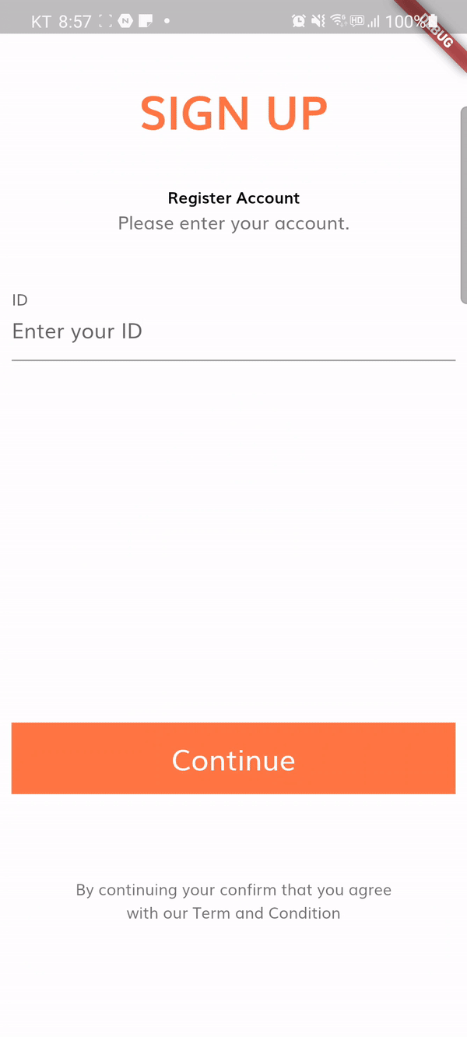
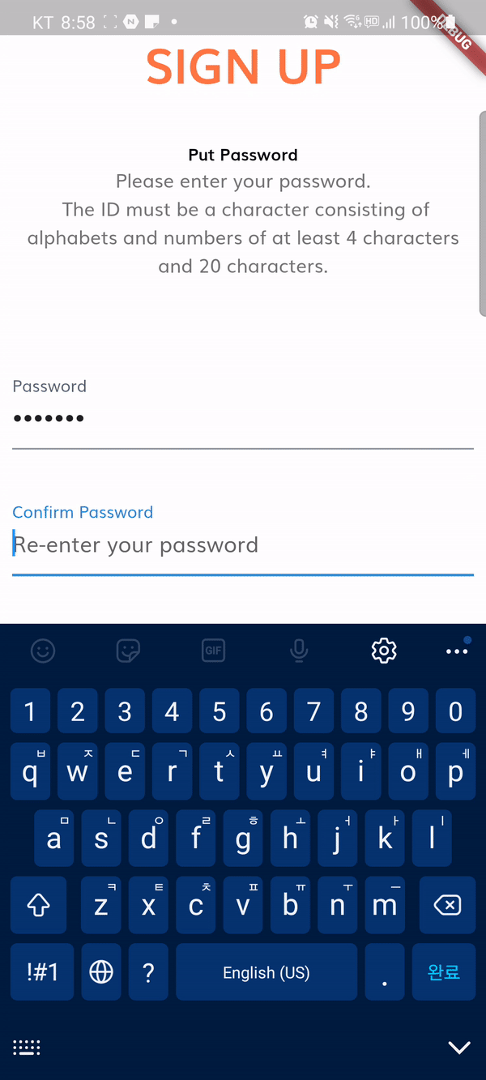
결과물
3.1 결과물
24 / 14
어플리케이션

Slide 25
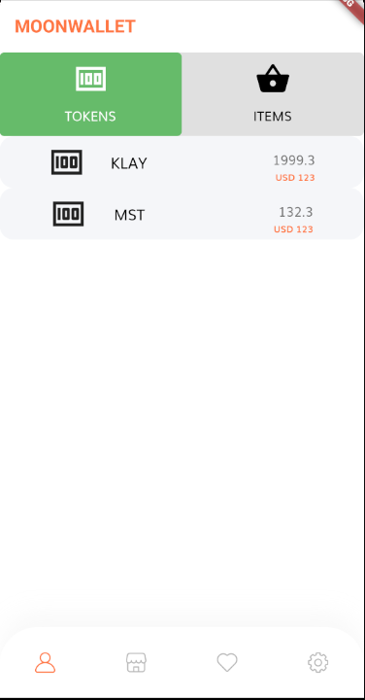
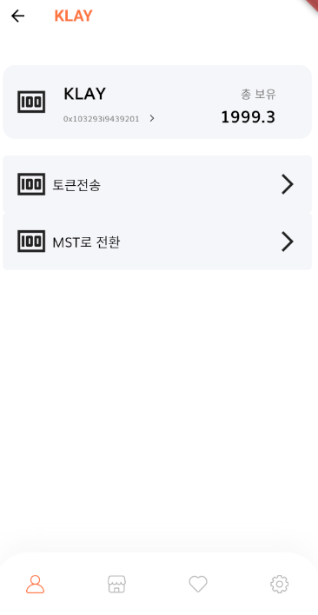
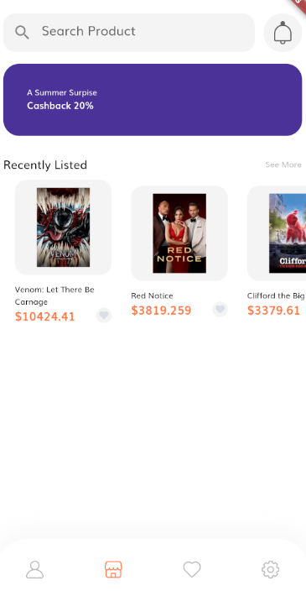
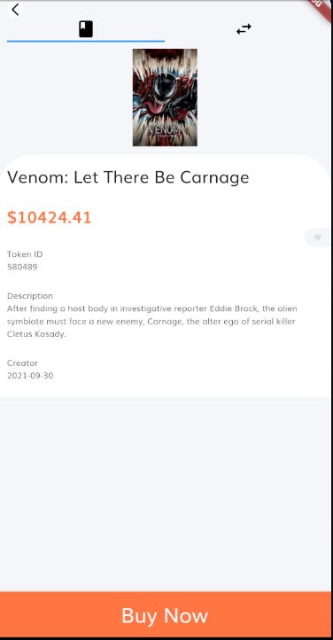
결과물
3.1 결과물
25 / 14
어플리케이션

Slide 26
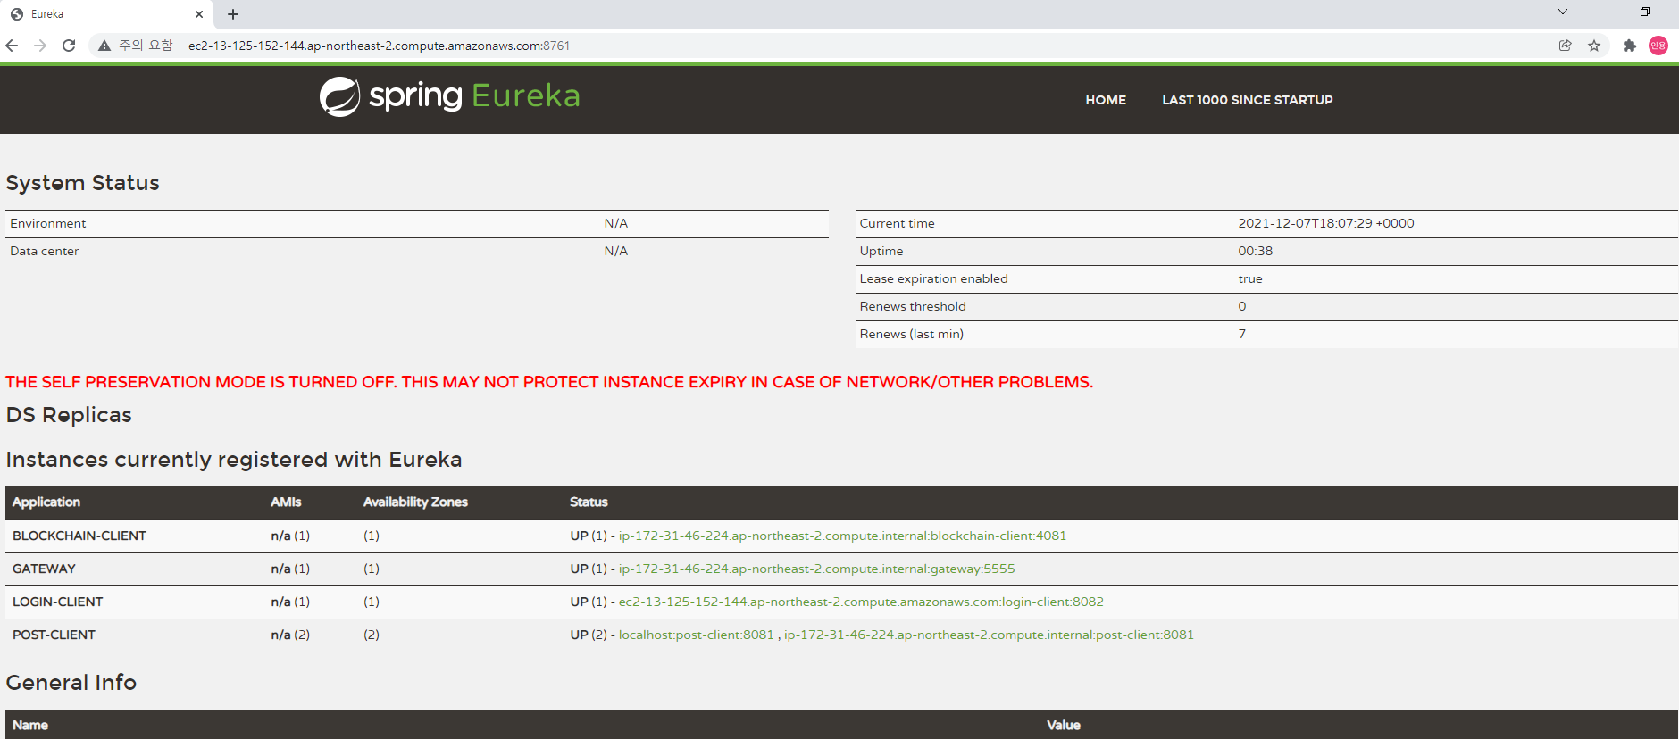
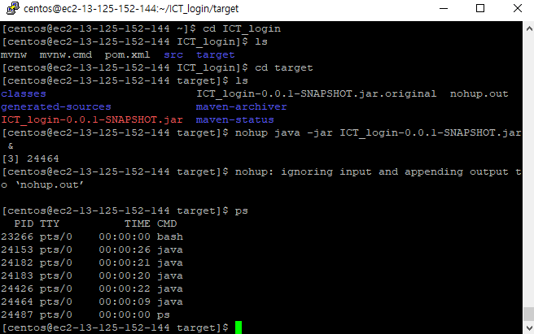
결과물
3.1 결과물
26 / 14
백엔드

Slide 27

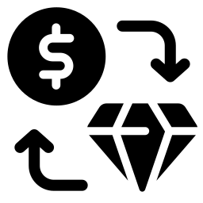
기대효과
4.1 기대효과
27 / 14
메타버스에서의 저작권 증명
다양한 서비스간의 거래 가능
가상세계에서의 활동이나, 결과물에 대한 저작권이나 소유권에 대한 증명을 쉽게 할 수 있다.
자신이 만든 결과물에 대해 서비스에 구애되지 않고 쉽고 안전한 거래를 할 수 있다.

Slide 28
시연 영상
5.1 시연
28 / 14

Slide 29
향후 개발 계획
5.1 시연
29 / 14
어플리케이션
1월
2월
3월
4월
5월
6월
7월
8월
9월
10월
11월
12월
Market Appliction 기능 마무리
Unreal Engine과 NFT 서비스 연동 작업
NFT Creator Service 설계
NFT Creator Service 웹 개발
Unreal Engine기반 횡스크롤 게임 개발

Slide 30
향후 개발 계획
5.1 시연
30 / 14
백엔드
1월
2월
3월
4월
5월
6월
7월
8월
9월
10월
11월
12월
무중단 배포 구현&로드 밸런싱 기능 추가
개발한 게임 서버 NFT 연동
거래 시스템 마무리
카프카 도입, 기존 EC2환경을 ECS로 대체
이더리움 거래 시스템과 NFT 연동

Slide 31
코드 저장소 공유
5.1 시연
31 / 14
어플리케이션
https://github.com/moonseokchoi-kr/NFTTradeAppliction
백엔드
https://github.com/songinyong/eureka_main

Slide 32
감사합니다

